Slide 1
探寻苏州河治理

Slide 2

小组分工
资料搜集：66裘成虎、60薄义博、67黎烨昊、53高铭泽
图文整理：55周永金、56赵小可
实地考察：61黄馨葶、51汪江豪、64张嘉诚、54李明博、
59朱英睿
问卷调查：52唐嘉涵
问卷分析：65李奕学
调研感想：57王聃轶
PPT制作： 63张志伟
视频剪辑：58经韦成
演讲展示：62徐梓涵

Slide 3
目录
1
苏州河概况与历史
2
苏州河流域治理
3
苏州河现状与展望
4
小组调研总结

Slide 4
苏州河概况与历史
PART ONE
01
这是最好的时代 这是最坏的时代

Slide 5
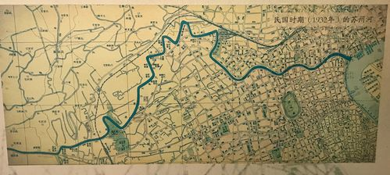
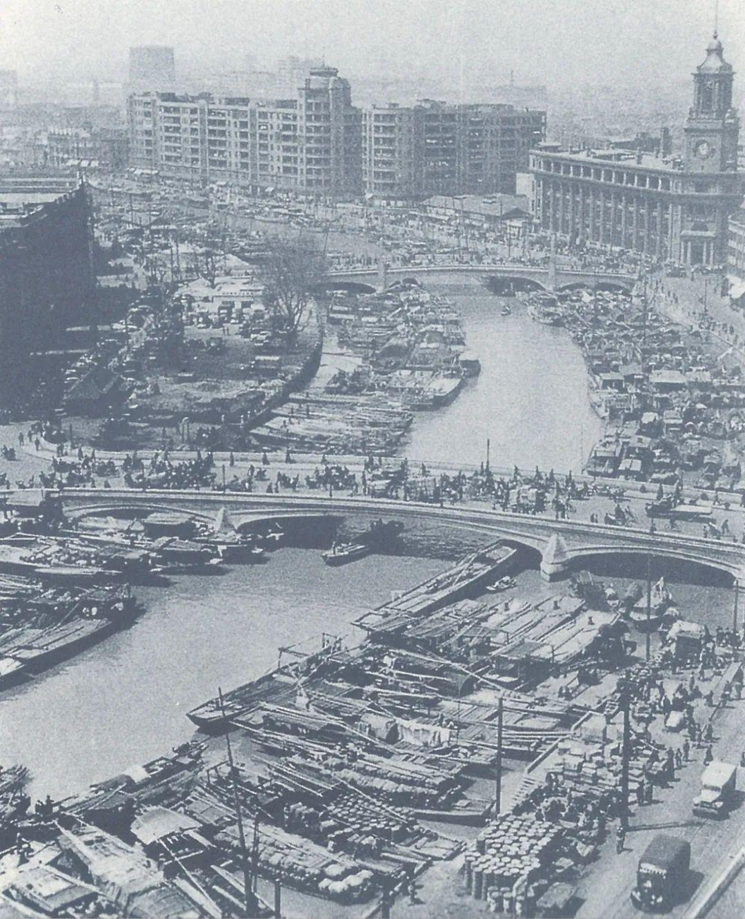
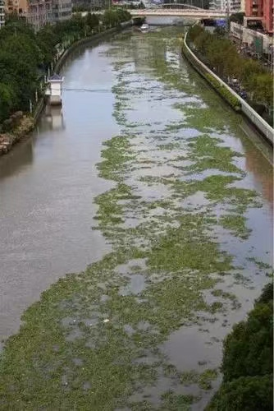
苏州河，起源于太湖，流经苏州，最终在上海市区注入黄浦江。苏州河在上海的部分被称为上海苏州河，是上海的一条重要水道。它在上海市区的长约125公里，流经市区的多个区，包括静安区、普陀区、闸北区等，最终在外白渡桥处汇入黄浦江。
苏州河在历史上的地位非常重要。自古以来，它就是交通、商业和文化交流之要道。河流养育了苏州、昆山、吴江、太仓、等城市，也支撑了这些地区丝绸、米酒等产业的发展。近代上海开埠后，苏州河周边地区倚靠巨大的水路交通优势发展工业，沿岸密集分布着大量工业企业，成为了上海乃至全中国近代民族工业的摇篮。沿岸大量的码头日夜不息，水上货船鳞次栉比，工厂的机械日夜轰鸣，无不体现苏州河当年的辉煌。
但极速的工业化对城市是一把双刃剑，取得巨大经济效益的同时，自然环境遭到更严重的破坏，颇有“金玉其外，败絮其中”的意味。苏州河在20世纪长期被当做“垃圾场”、“下水道”，长期的工业污染和城市垃圾排放导致河流水质极差，生态环境破坏严重，苏州河一度成为上海污染最严重的河流之一，极大的影响了周边居民的生活质量与上海城市形象。
民国时期苏州河周边↑
苏州河上密集的货船↓
污浊的苏州河↑

Slide 6
苏州河流域治理
PART TWO
02
绿水青山就是金山银山

Slide 7
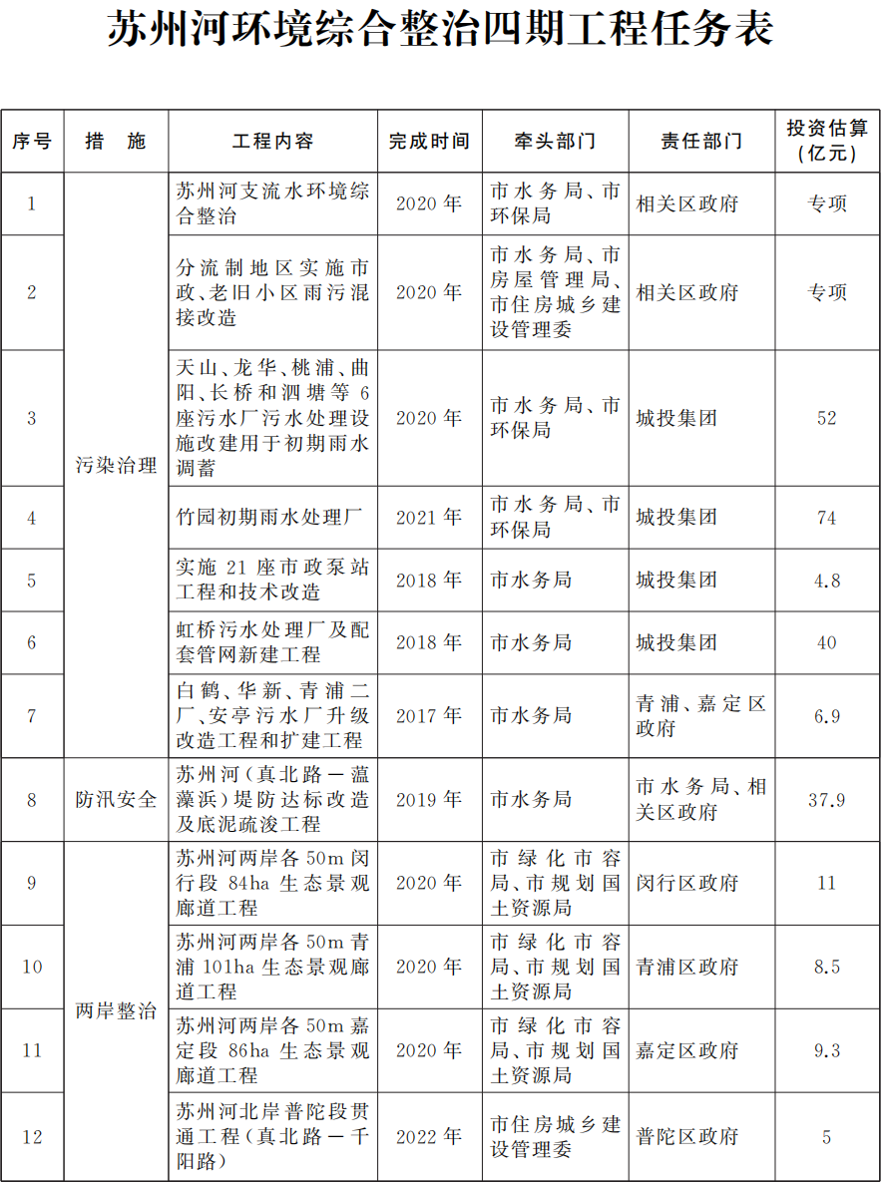
苏州河治理总体过程
世博会之前
对苏州河进行了整治和美化工作。通过美化河道的环境，整治岸线的景观，苏州河焕然一新，焕发出勃勃生机。
苏州河环境综合整治四期工程↓
1998年
上海市在苏州河边建设多个污水处理厂，对主要污染源进行治理。
近年
近年来，为了保持苏州河的水质稳定，继续加强污水处理设施的升级改造，加大监管和执法力度。通过提升污水处理厂的处理能力和技术水平，确保出水符合相关标准，减少致病菌的排放。
2000年代初
1994年
2000年代初，对河道进行了大规模的清理工作。河底淤泥和垃圾被清除，提高了河流的水流能力，减少了污染物的滞留和扩散。
为了改善苏州河的水质，上海市停止工业企业直接向河流排放废水，并开始建设污水收集和处理系统。

Slide 8
污染治理主要措施
1
河底淤泥清理
2
污染源治理
3
水质监测
为了减少污染物的再悬浮和释放，利用机械设备和人工清理方法，对河底积存的污染淤泥进行清除。这些淤泥可能含有重金属和有机物等有害物质，对河流水质和生态环境构成威胁。清理工作的实施有效减少了污染物的滞留，恢复了河道的自净能力。
对沿岸的工业企业进行排污许可管理，强化污水处理设施建设和运行监管，减少污染物的排放。上海通过严格的监管和管理，促使企业采取措施减少或消除污染物的排放，保护河流的水质。
上海市政府建立了水质监测网，对苏州河的水质进行定期监测和评估，及时发现和解决污染问题。监测数据为治理工作提供了科学依据和参考，保障了苏州河水质的稳定和可持续发展。

Slide 9
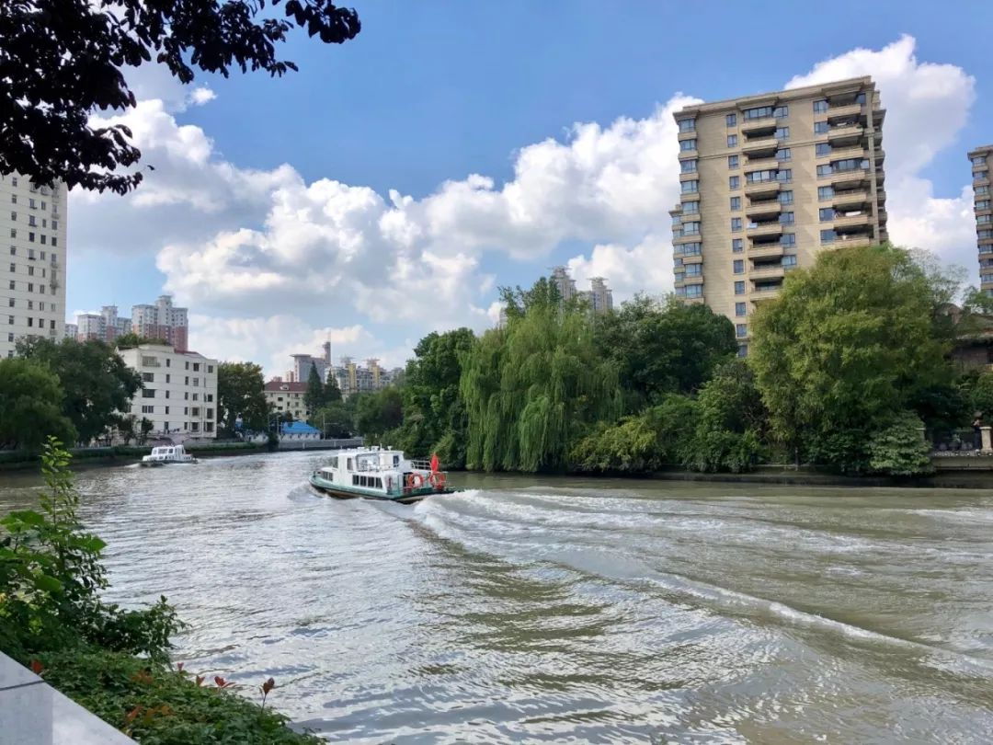
河道生态修复主要措施
1
河岸修复
2
湿地建设
3
引进水生植物
上海市通过修复和加固河岸，防止岸线侵蚀和塌陷，保持河道的稳定性。河岸修复工作不仅保护了河道的整体结构，还提供了良好的生态栖息环境。
上海市政府在苏州河沿岸建设湿地保护区，恢复湿地生态系统，提供鸟类和其他野生动物的栖息地。湿地对水质净化、生物多样性保护和生态平衡具有重要作用，通过湿地建设，提高了河道的生态功能。
上海市政府为苏州河引入适应性强的水生植物，这些水生植物具有良好的水质净化能力，能够吸收和降解水中的有害物质，改善水质，并促进河道中的生物多样性。
4
岸线治理
5
绿化工程
苏州河长宁段清爽的河岸线↑
上海市政府对苏州河两岸进行了景观设计和规划。注重生态、文化和历史特色，营造宜人的河岸环境。通过合理的设计和规划，打造了具有独特魅力的河岸景观，提升了沿岸地区的居住和游憩环境。
上海市政府在苏州河沿岸进行绿化植被的种植和养护，增加绿色植物覆盖，改善空气质量和生态环境。绿化工程不仅美化了河岸景观，还提供了更多的氧气释放和碳汇功能，促进了河道生态系统的健康发展。

Slide 10
苏州河现状与展望
PART THREE
03
问渠那得清如许 为有源头活水来

Slide 11
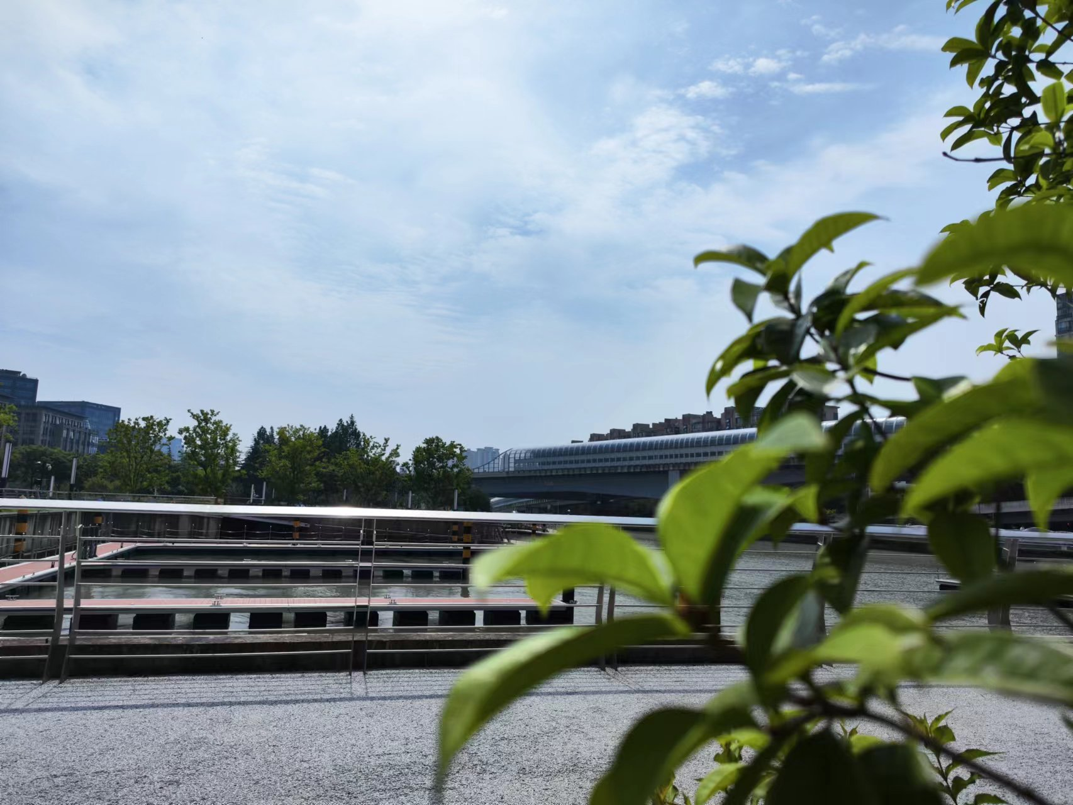
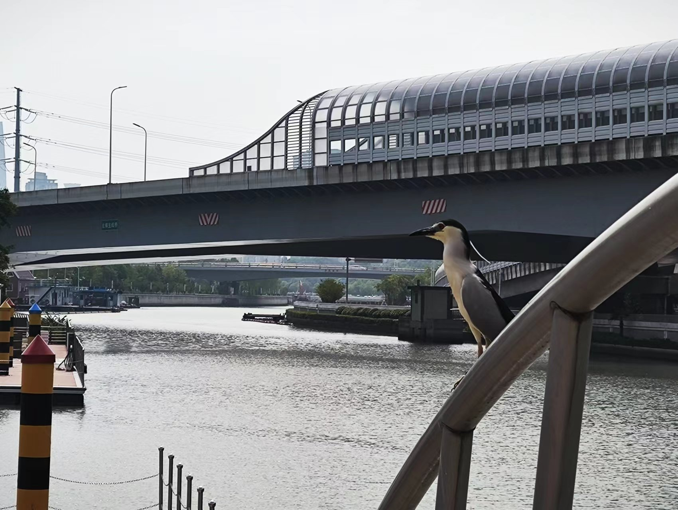
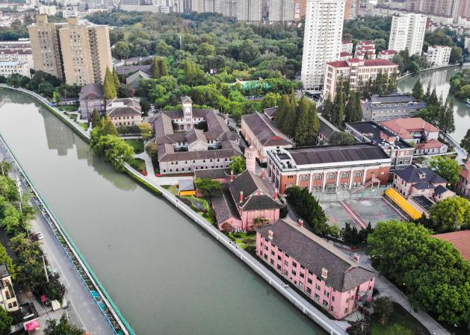
上海苏州河治理的
推进效果
水质改善 2000年，苏州河与黄浦江交汇处的“黄黑线”基本消失。后经过二期、三期治理，苏州河干支流水质明显改善，干流和主要支流中心城区段基本消除黑臭，河道整洁、水面干净的苏州河重新回归人们的视野。
生态恢复 经过整治，苏州河结束了鱼虾绝迹的历史。2011年至2012年开展的苏州河鱼类调查共采集到鱼类21种，较2004年调查的5种明显上升，且鱼类物种组成相对丰富，鲫鱼等耐污种类已能全河段分布。
沿岸活动重现 如今的苏州河，被上海市民形容为“南岸走起来、北岸跑起来、中间划起来”。近年来，上海加快调整江河岸线的功能布局，全面实施滨水公共空间改造提升，实现了苏州河中心城区42公里岸线贯通，曾经“闲人免进”的滨水地带，成为人们茶余饭后休闲、运动、观光的共享开放空间。
经过74年的治理和保护，天翻地覆，昔日恶臭熏天的苏州河，已蝶变为新时代生态环境优美、人民生活幸福、产业高质量发展的“人民城市”理念集中展示地……
水鸟在苏州河畔栖息↑
苏州河-华东政法大学段↓

Slide 12
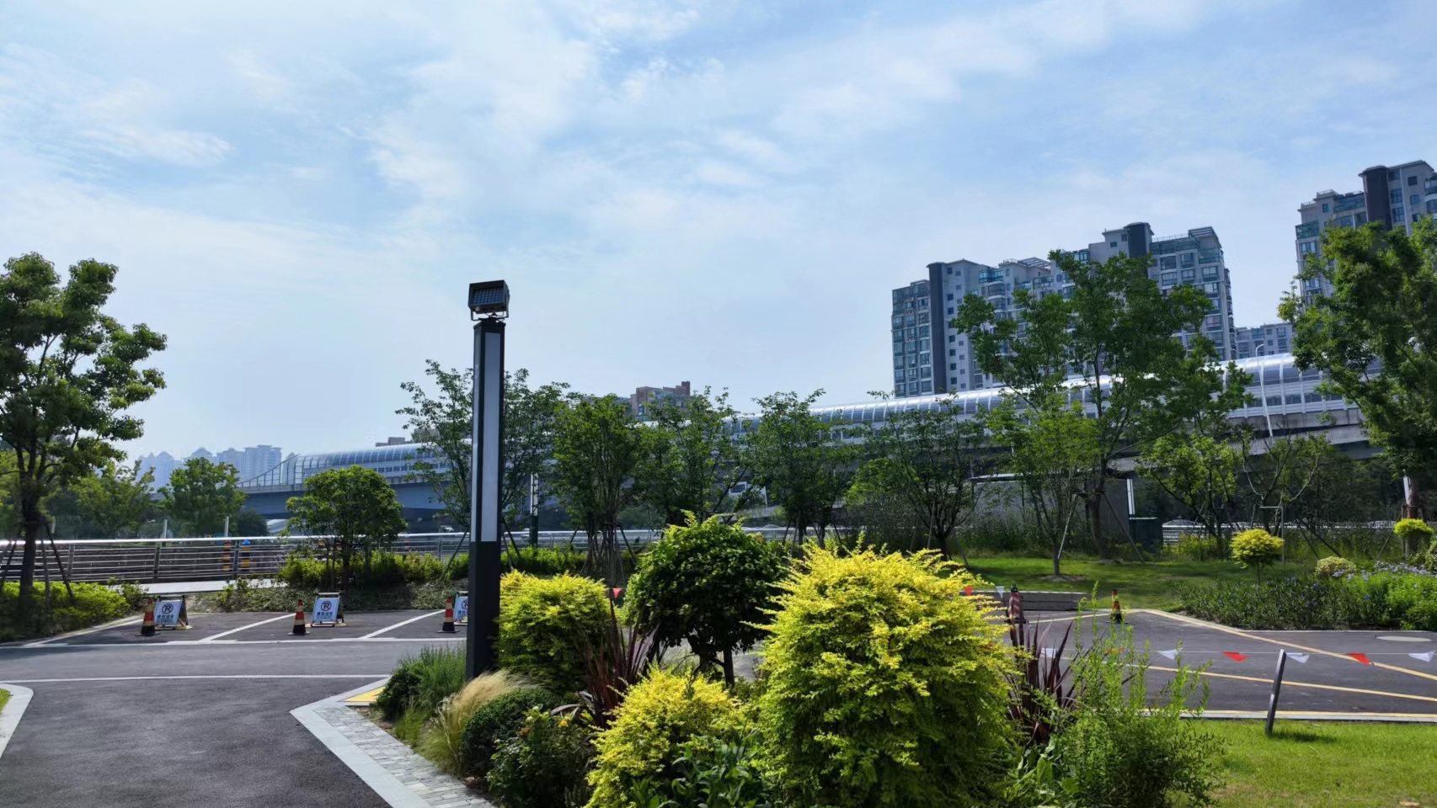
对上海生态城市
建设的启示
苏州河治理工程的成功证明，加强城市环境管理和城市规划是实现生态城市建设的重要环节。在苏州河治理中，上海市政府针对该区域的历史遗留问题，加强了城市环境管理，变化了原有的乱建乱放和城市污染等现状，营造出更加清新、绿色的城市环境。
苏州河治理工程的成功还得益于科技创新的支持。在治理过程中，上海市政府采用了多种先进的技术手段，包括生态滩涂、环保码头、地下河等，使苏州河的水质得到了明显的提升。这表明科技创新在生态城市建设中起着至关重要的作用。
上海市政府在推进苏州河治理工程时，也非常注重可持续发展。在改善水质的同时，加强了沿岸绿化和环境绿化，营造出更加自然生态的环境。这表明，在实现生态城市建设过程中，必须注重可持续发展的理念，推进城市环境与经济发展、社会发展的平衡。
苏州河泮的绿地景观→

Slide 13
小组调研总结
PART FOUR
04
实践是检验真理的唯一标准

Slide 14
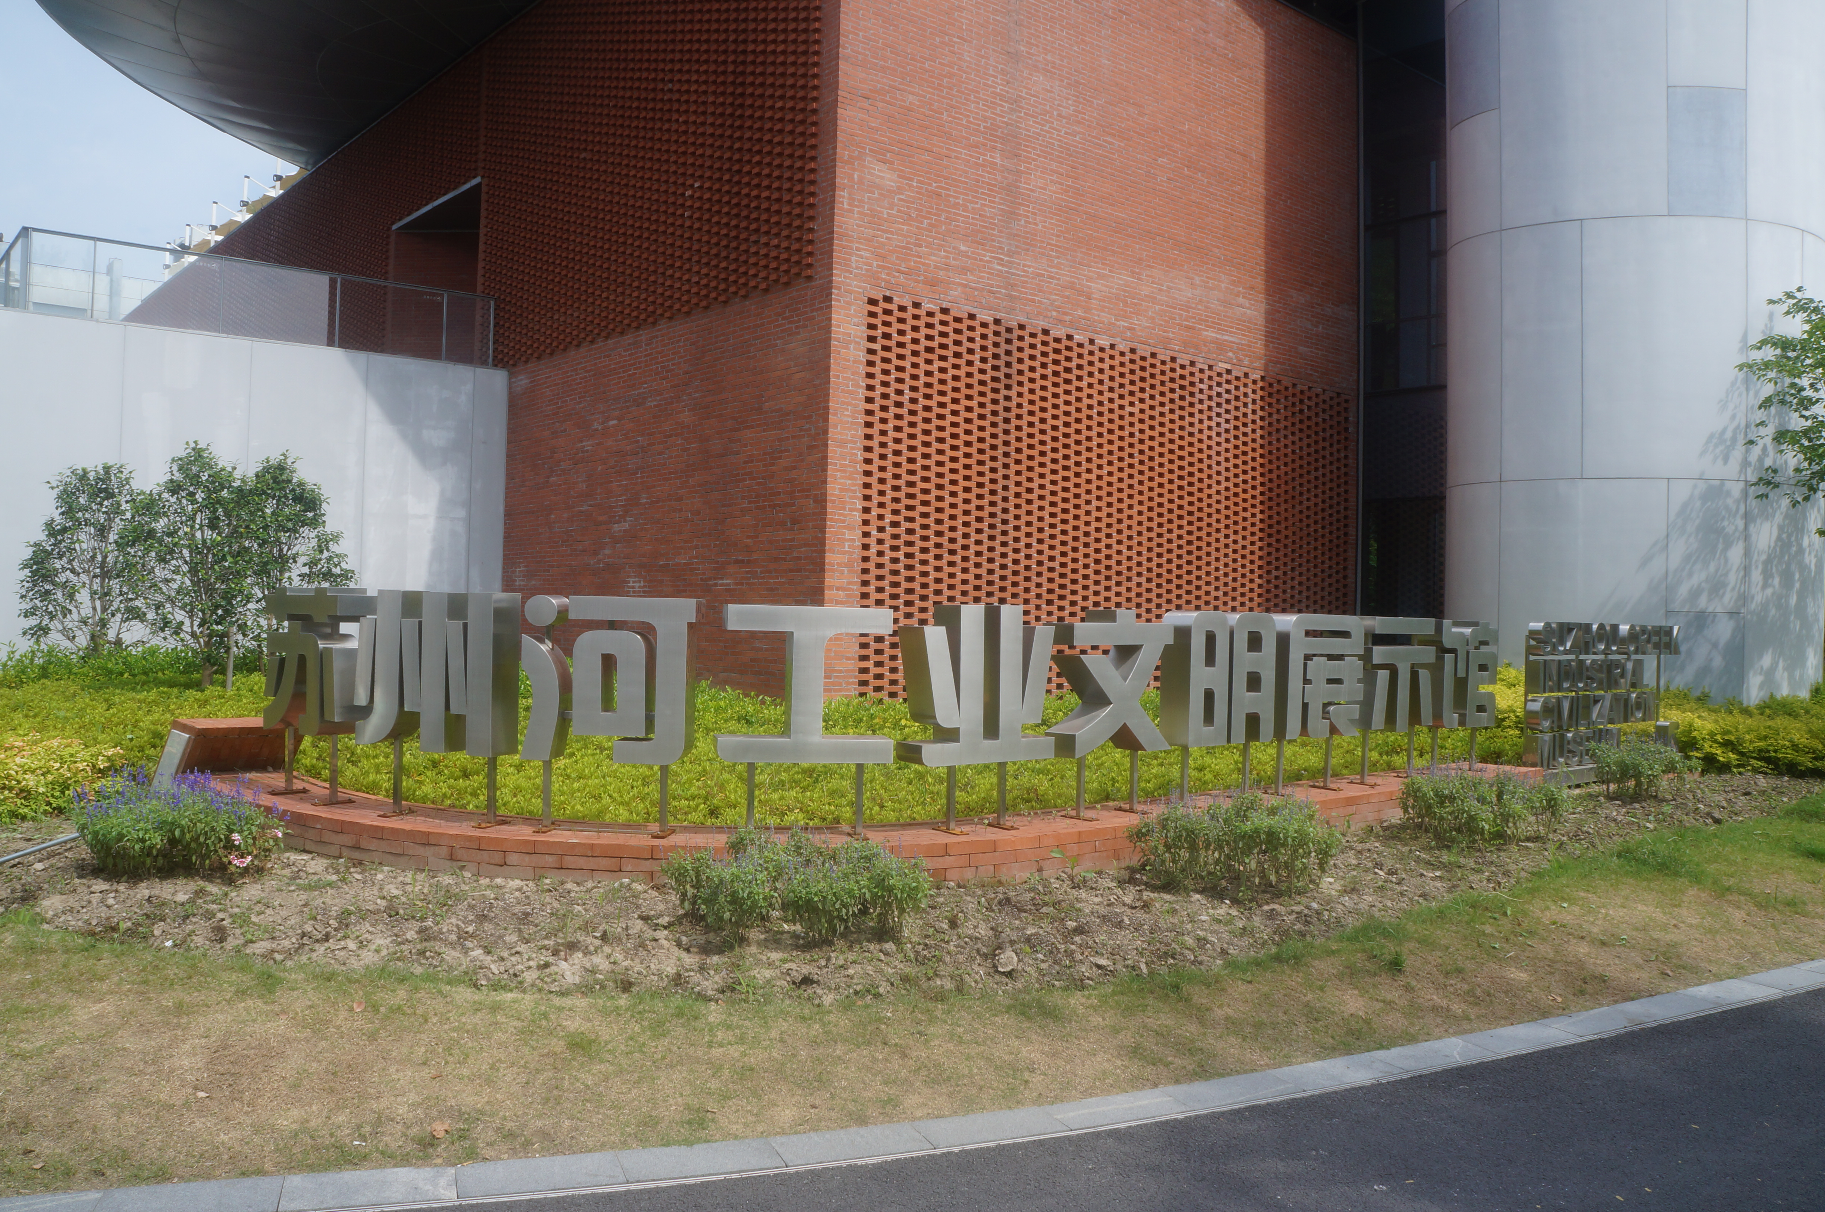
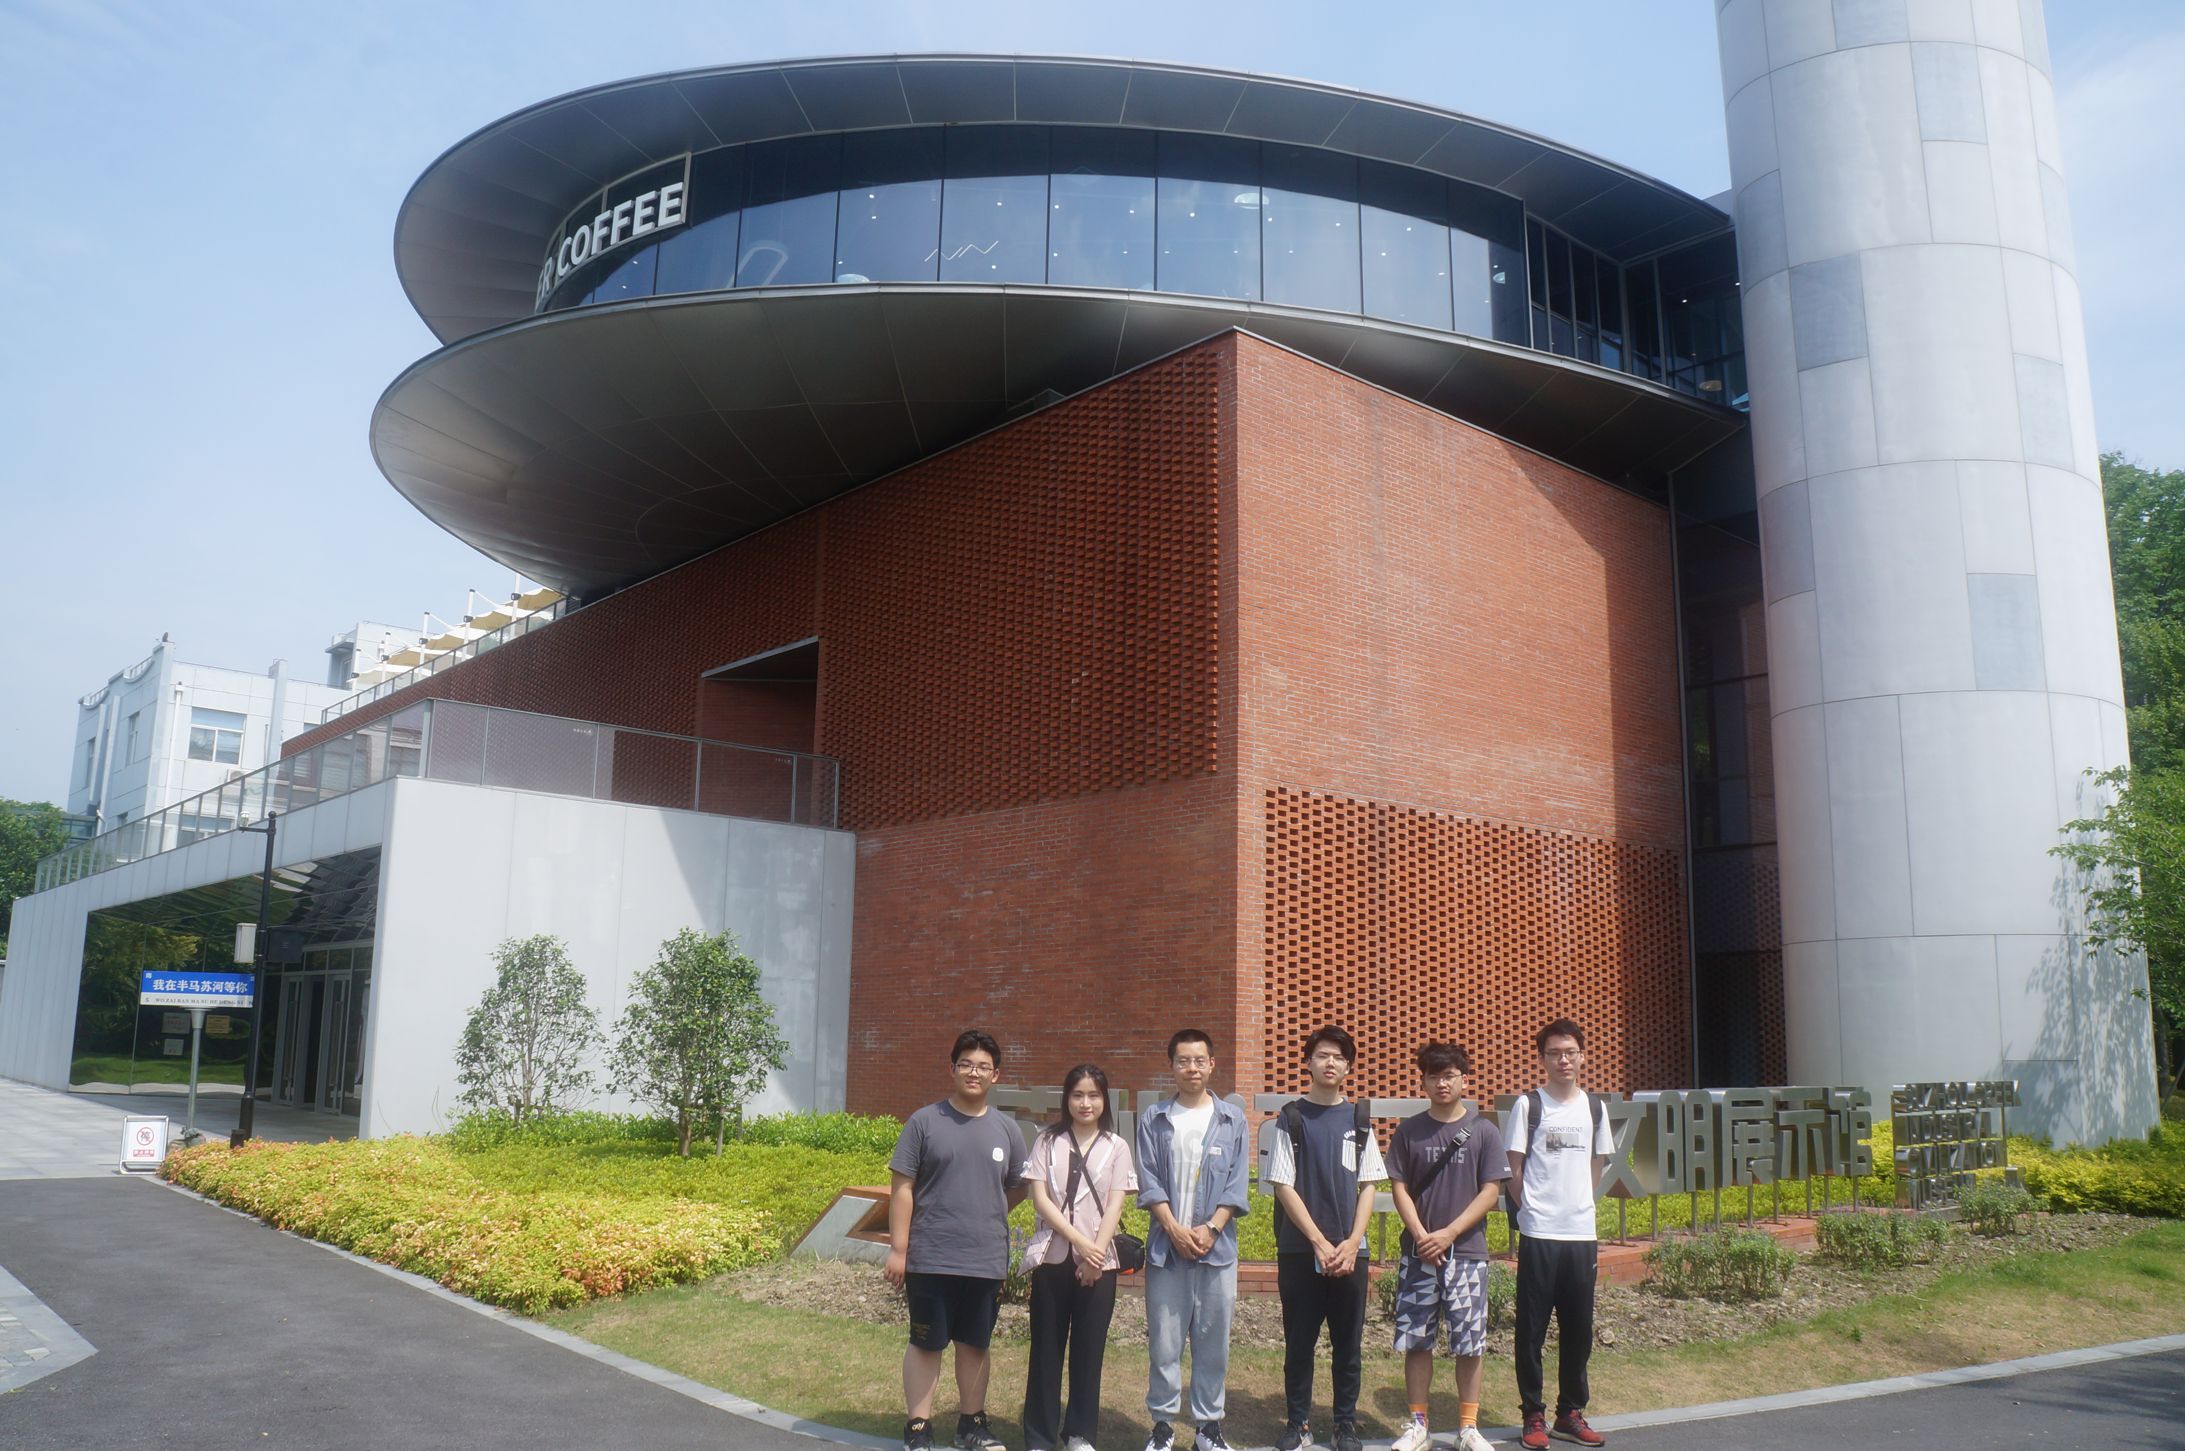
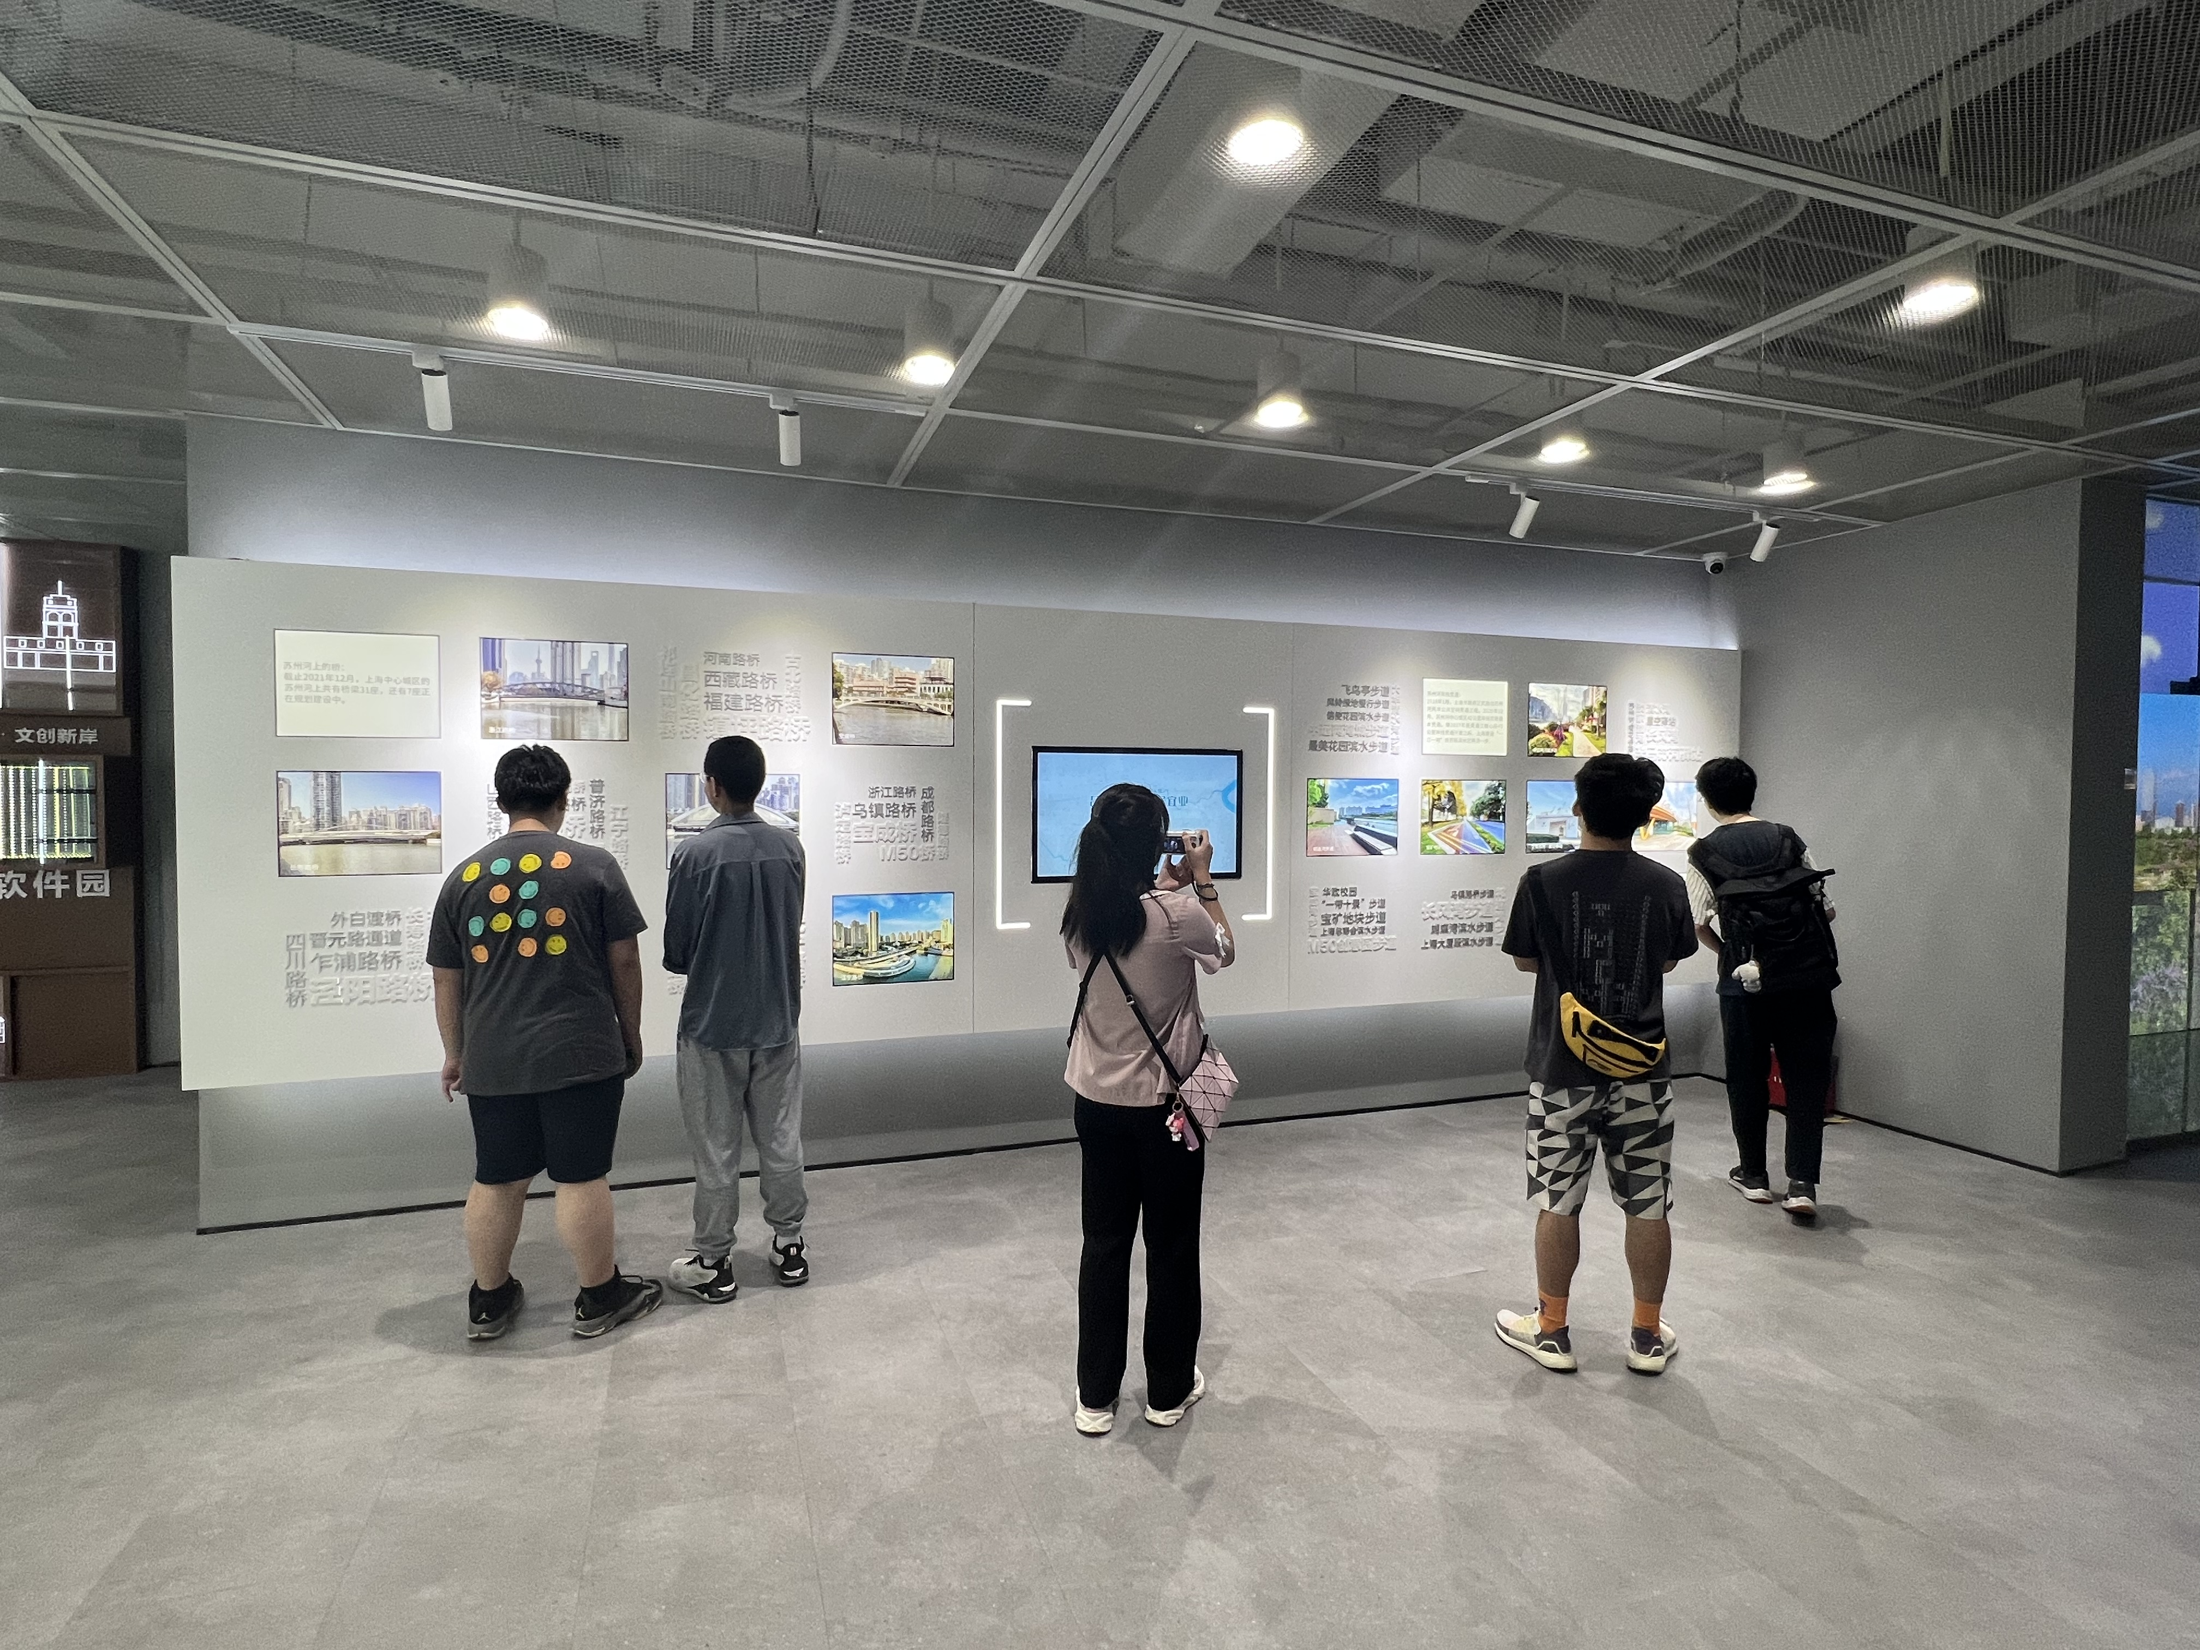
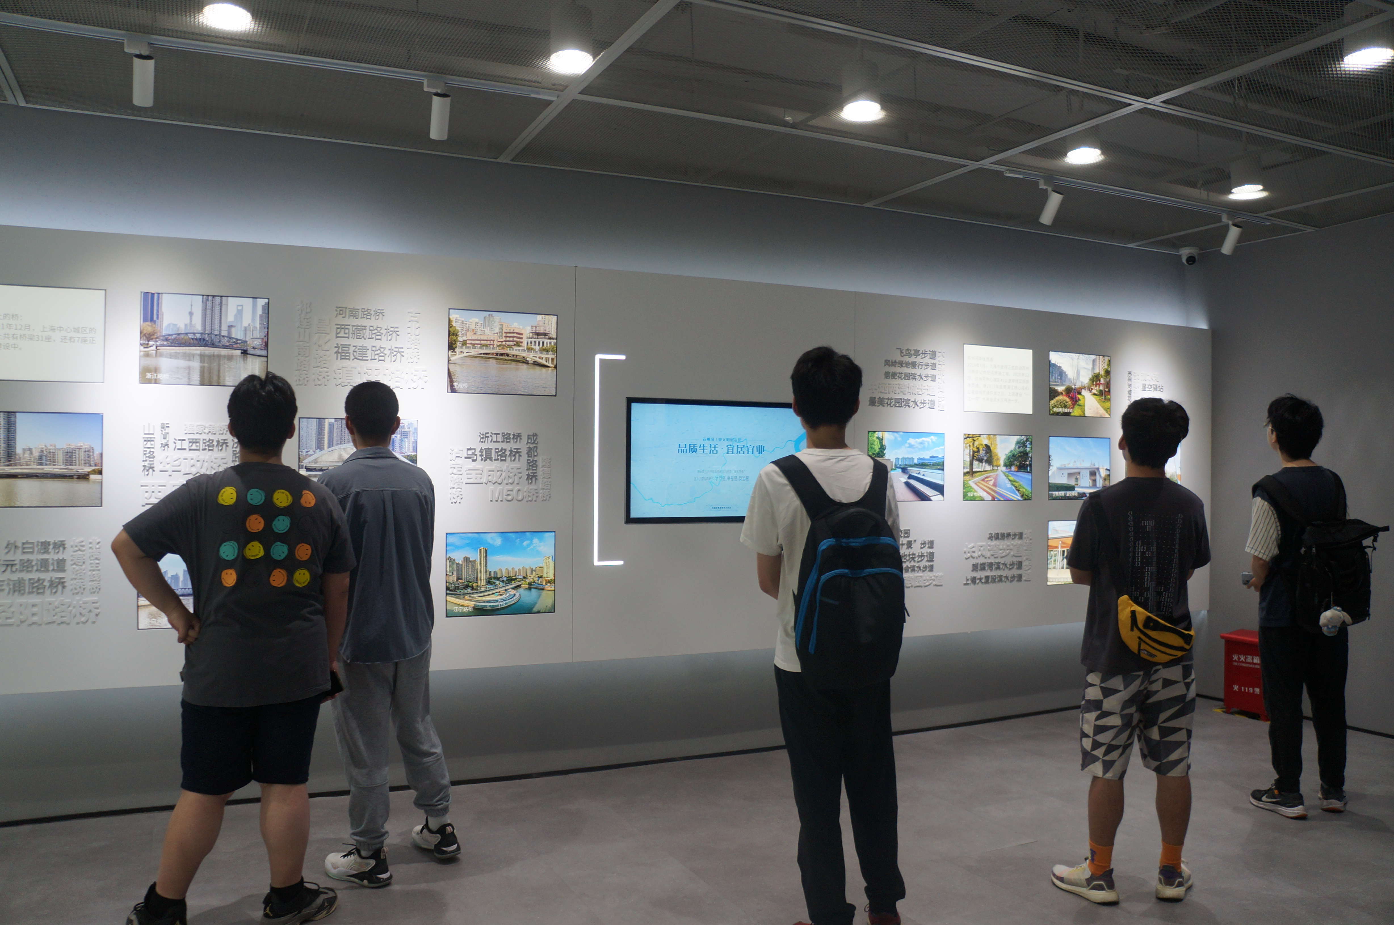
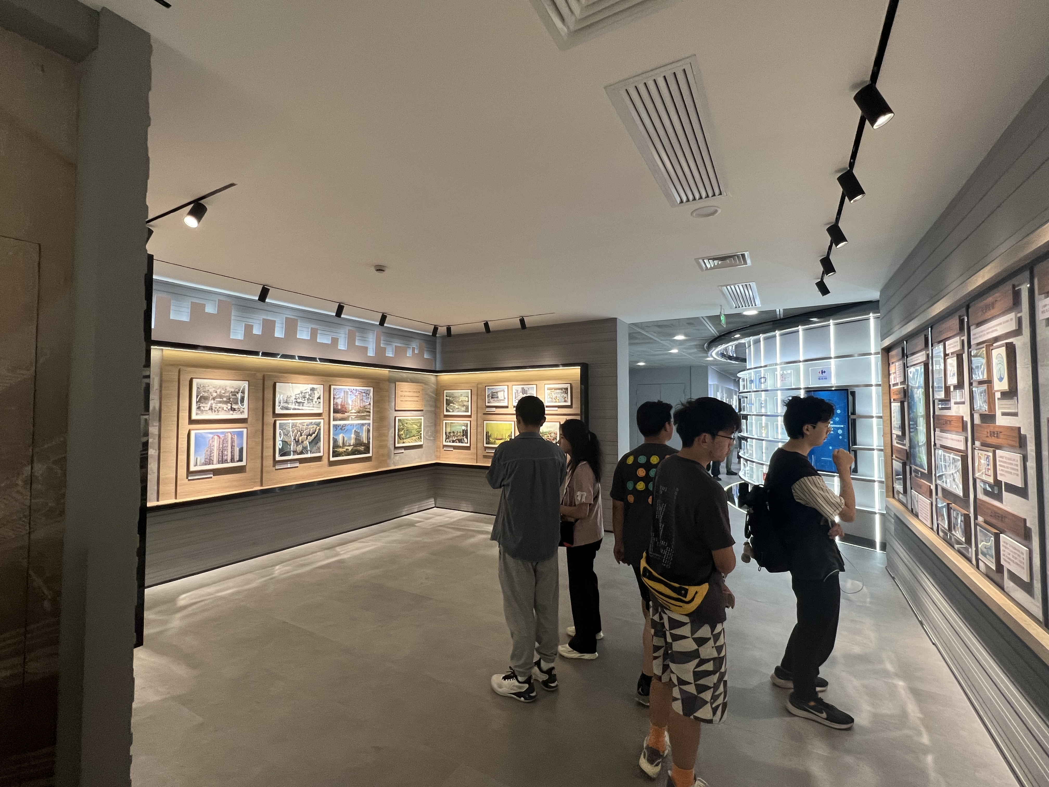
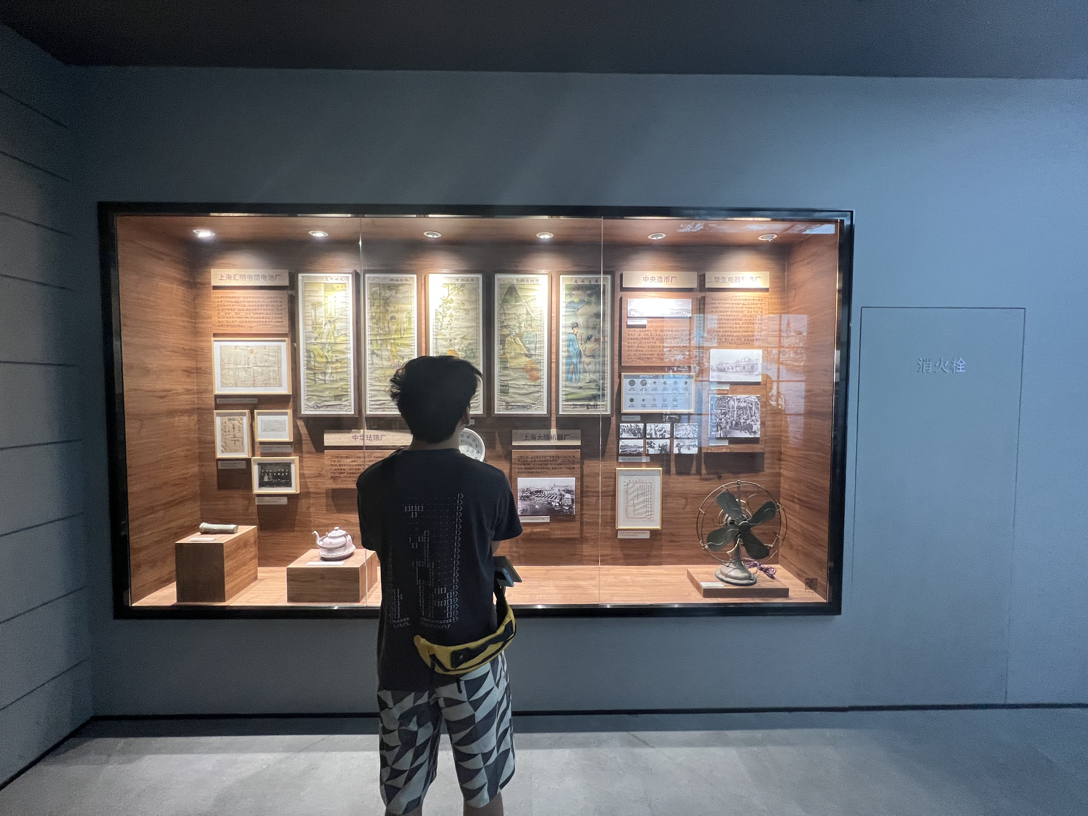
实地调研
探寻关于苏州河的记忆

Slide 15
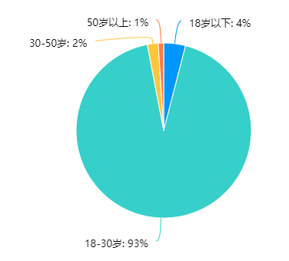
问卷调查
▼调查目的：
调查人们对于苏州河治理的理解程度
▼调查对象年龄结构：
其中年龄段在18~30岁的对象占大多数，达到93%之高。
调查对象年龄分布

Slide 16
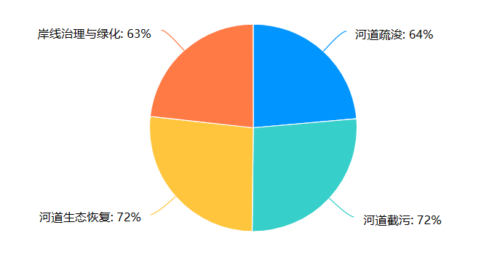
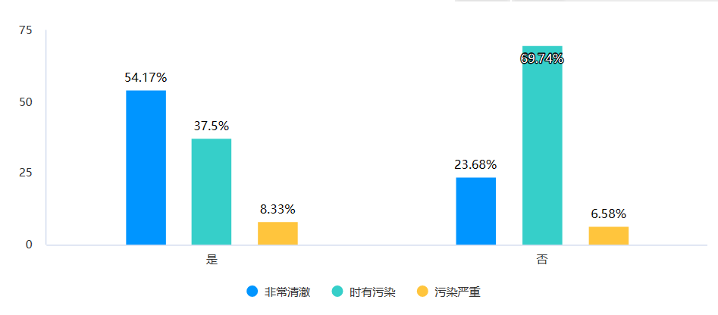
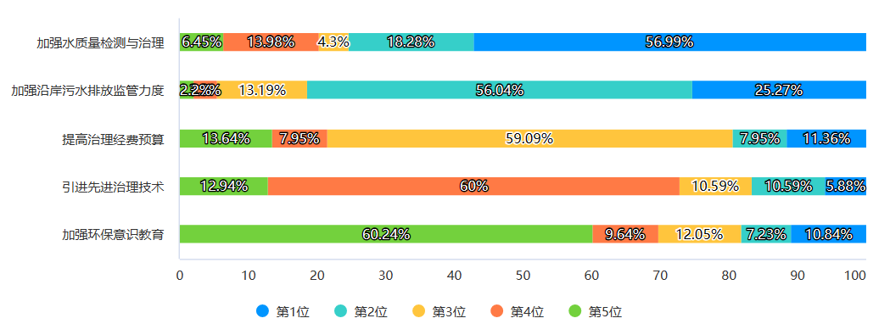
问卷分析
从调查中我们得知76%的调查对象并不居住在苏州河周边，基于这一结果我们将调查结果进行交叉分析，将苏州河与其他河流水系进行比较可知，苏州河治理的成效在河流治理中处于前列水平，苏州河沿岸居民也更能感受到其治理过程与现状。
通过排序题的方式，我们了解了民众对苏州河的未来发展中应该加强建设方面的需求顺序，“加强水质量检测与治理”和“加强沿岸污水排放监管力度“获得了较高的支持度。可见人们更加关注切实有效的预防治理措施。
对苏州河治理措施了解程度
关于苏州河治理方法、治理措施等设问，各选项占比相对均衡。得知民众对这些治理手段都较为认可，可见，对于苏州河的治理措施并不是单一化的，需要各领域，多方面的综合努力。
住所附近河道是否清澈
对未来建设的需求顺序

Slide 17

调研总结
对上海而言，苏州河的生态价值不亚于黄浦江生态价值之于我们的重要性。在上世纪经历了黑暗的生态危机后，如今的苏州河已然焕发新生，再次成为了上海城市形象的代言词。苏州河治理的过程中充分展现了上海人民对于环境保护的重视以及生态意识的重要转变。如今苏州河沿岸的城市发展也步入了新征程，苏州河的转型与发展也赋予了沿岸居民更美好的生活，愿上海城市发展与生态保护并进，更好的做到“城市，让生活更美好”的理念。

Slide 18
谢谢大家
THANKS！

